Slide 1
实验一：实验环境配置与使用
了解Linux操作系统及其基本操作
掌握Linux下的C编程环境和工具
  简单的vi使用
  GCC编译与链接
  GDB调试
Notes:
Ubuto: 10.04
11.04

Slide 2
1.1 Linux操作系统特点
开放性
  遵循开放系统互连（OSI）国际标准。
多用户
  系统资源被不同用户使用，互不影响。
多任务
  计算机同时执行多个程序，互相独立。
良好的用户界面
  图形界面
  字符界面
  系统调用。
设备独立性
  所有外部设备统一当作成文件操纵和使用。
丰富的网络功能：完善的内置网络。
可靠的安全系统
  对读、写控制
  带保护的子系统
  审计跟踪
  核心授权。
良好的可移植性
  可运行于嵌入式设备、微型计算机到大型计算机。

Slide 3












1.2 Linux操作系统起源
1991年，芬兰大学生Linus Torvalds将Linux通过Internet发布
  所有的源码必须公开
  任何人均不得从Linux交易中获利。
纯粹的自由软件理想阻碍了Linux的普及和发展
  Linux开始转向GPL，成为GNU阵营中的主要一员
    Linux内核，即操作系统中允许用户的软件与硬件通信的那部分
    发行版本，Linux产商借网络爱好者升级的内核，通过优化、增加功能出售各个版本的linux操作系统

Slide 4
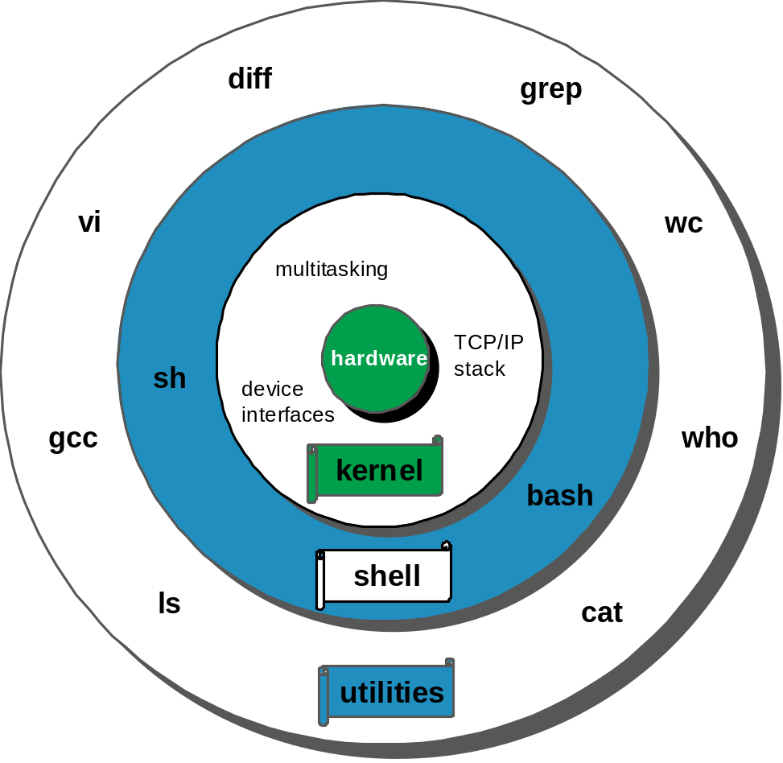
1.3 Linux操作系统结构
Kernel
  系统启动时将内核装入内存
  管理系统各种资源
Shell
  用户界面，提供用户与内核交互处理接口
  是命令解释器，提供强大的编程环境
  bash,ash,pdksh,tcsh,ksh,sh,csh,zsh….
Utility
  提供各种管理工具，应用程序

Slide 5
1.4 Linux操作系统内核版本
版本号码
稳定版本 开发版本2.3.32 2.6.19-6
主版本号.稳定(偶）/开发版本（奇）.发布号-patch号
当前最新版本linux-4.15.10
https://www.kernel.org/
关于Linux的起源、发展与应用领域，请观看Linux 20周年视频
http://v.youku.com/v_show/id_XMjU3MTU2MTE2.html

Slide 6
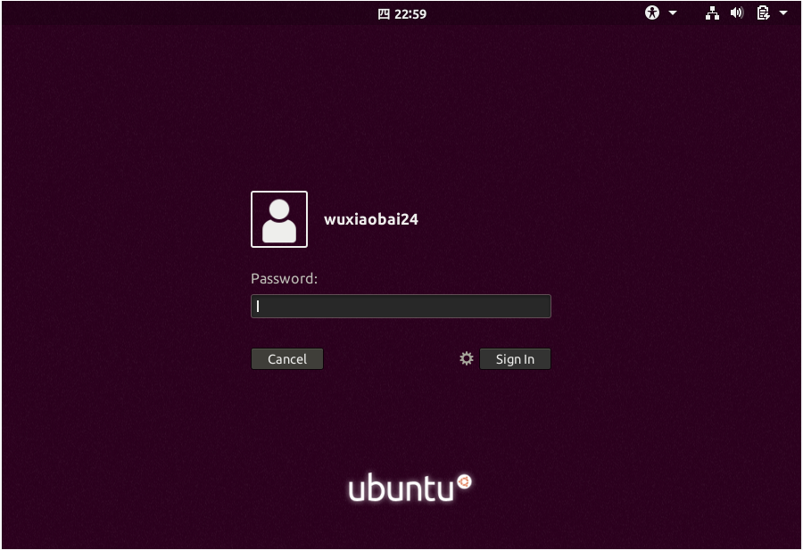
1.5 开机
桌面-计算机-E:\my virtual machines\
双击*.vmx ：开机
缺省账号：szu
密码： 123456
请不要更改此密码

Slide 7
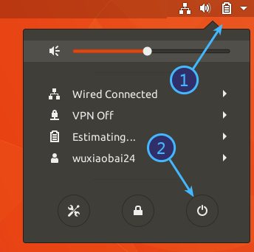
1.6 关机和重新启动系统
在切断计算机电源之前必须首先关闭Ubuntu系统
不执行关闭Ubuntu系统就直接切断计算机的电源，会导致未存盘数据的丢失或者系统的损害

Slide 8
1.7. 字符界面的启动
1）开机直接进入字符界面
2）在图形界面中使用字符终端:“应用程序”—“系统工具”—“终端”
或：右键选择“终端”
[szu@PC-LINUX ～]$
其中：szu：用户名
PC-LINUX：机器名
～：当前目录
$：一般用户
[root@PC-LINUX ～]#
其中：root：用户名
PC-LINUX：机器名
～：当前目录
#：超级用户
用户账户
  超级用户/管理用户
  系统用户/服务用户
  普通用户
超级用户:拥有root权限
  系统所有用户的管理权
  所有文件的处置权
  所有服务的使用权
规范root权限使用
  普通操作，普通用户
  必要时，切换到超级用户
例一：用户dmtsai 变换身份为 root 。
[dmtsai@linux ~]$ su
Password: <==这里输入 root 的密码

Slide 9
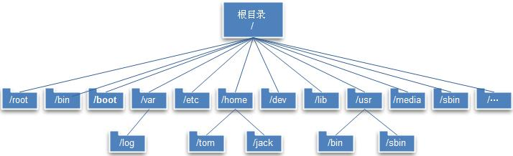
1.8. Linux系统目录结构
/—根目录 /root —超级用户主目录 /bin－基本命令
/boot－kernel 和boot配置文件 /etc－各种配置文件
/usr－用户程序 /opt--- 附加的应用软件包
/home－用户目录 /mnt--- 设备/文件系统挂载点
/tmp－临时文件
/var－可变信息区（file spool,logs,requests,mail,etc.)
/proc－进程信息 /dev－设备
/sbin－系统管理员执行程序 /lib--- 基本的共享库和核心模块

Slide 10
系统目录内容介绍
/sbin | 系统启动时所需的二进制程序
/tmp | Temporary,存放暂存盘的目录
/usr | 存放用户使用系统命令和应用程序等信息
/usr/bin | 存放用户可执行程序，如grep,mdir等
/usr/doc | 存放各式程序文件的目录
/usr/include | 保存提供C语言加载的header文件
/usr/include/X11 | 保存提供X Windows程序加载的header文件
/usr/info | GNU程序文件目录
/usr/lib（/lib64) | 函数库
/usr/lib(/lib64)/X11 | 函数库
/usr/local | 提供自行安装的应用程序位置
/usr/share/man | 存放在线说明文件目录
/usr/sbin | 存放经常使用的程序，如showmount
/usr/src | 保存系统的源码文件
/usr/bin/X11 | 存放X Windows System的执行程序
/var | Variable,具有变动性质的相关程序目录，如log

Slide 11
1.9. 常用命令
man
pwd
cd
ls
touch
cat
more
cp
mv
rm
mkdir
rmdir
shutdown

Slide 12




联机帮助例子
系统调用标志（2）
这是关于BSD系统的联机帮助页面
OPEN(2) BSD System Calls Manual OPEN(2)
NAME
open -- open or create a file for reading or writing
SYNOPSIS
#include <fcntl.h>
int open(const char *path, int oflag, ...);
DESCRIPTION
The file name specified by path is opened for reading and/or writing …
Open 是该系统调用的名称
系统调用功能描述
需要的头文件
系统调用参数说明
简单的描述

Slide 13




联机帮助例子
函数返回值
… (description snipped)…
RETURN VALUES
If successful… (snipped)
ERRORS
The named file is opened… (snipped)
SEE ALSO
chmod(2), close(2), dup(2), getdtablesize(2), lseek(2), read(2), umask(2), write(2)
HISTORY
An open() function call appeared in Version 6 AT&T UNIX
当异常发生
相关的联机帮助
相关标准描述等

Slide 14
pwd 命令
作用：显示当前用户所处工作目录
print working directory
格式：pwd
例子：
[yuhong@FedoraDVD13 ~]$pwd
/home/yuhong
1. 绝对路径
  以/ 开头
  /dev
  /usr/bin
2. 相对路径
  cd /usr
  cd local/bin
  pwd
  /usr/local/bin
cd 命令
作用：更改工作目录路径
格式：cd [目录名]

Slide 15
使用”..”
例3：
$cd ../bin/../bin
$pwd
作用：..目录是指向父
目录的专门目录
例1：
$pwd
/usr/local/bin
$cd ..
使用”.”
作用：.目录指向当前目录，用来执行当前目录中的程序
例4：
$./a.out “Hello,world!”
例2：
$pwd
/usr/local
$cd ../share
$pwd
使用”~”
作用：一个用户的主目录
例5：
$cat ~/.bashrc
$cat ~tina/.bashrc

Slide 16
ls命令
作用：打印指定目录(缺省为当前目录)里的文件和文件夹清单
格式：ls [选项] [目录或文件]
主要选项：
-a：列出目录下的所有的文件，包括以.开头的隐含文件
-A：显示除了”.”和”..”外的所有文件
-b：把文件名中不可输出的字符用反斜杠加字符编号的形式列出
-c：输出文件的i节点的修改时间，并以此排序
-d：将目录象文件一样显示，而不是显示其下的文件
-F：在每个文件名后附上一个字符以说明该文件的类型
*:可执行的普通文件 /: 目录 @:符号连接
|:表示FIFO =: 套接字（sockets)
-i：输出文件的i节点索引信息
-l：列出文件的详细信息

Slide 17
ls 的应用例子
列举目录/文件的细节，包括权限（模式、属性）、所有者、组群、大小、创建日期、文件是否是到系统其他地方的连接，以及连接的方向
$ ls -l /bin/bash
-rwxr-xr-x 1 root wheel 430540 Dec 23 18:27 /bin/bash
文件属性 | 硬链接数/子目录数 | 文件 拥有者 | 文件拥有者所在组 | 文件大小 | 创建月份 | 创建日期 | 创建时间 | 文件名

Slide 18
ls 的应用例子
列举目录/文件的细节，包括权限（模式、属性）、所有者、组群、大小、创建日期、文件是否是到系统其他地方的连接，以及连接的方向
$ ls -l /bin/bash
-rwxr-xr-x 1 root wheel 430540 Dec 23 18:27 /bin/bash
第一个符号： d=目录 -=常规文件 b=块类型特殊文件 c=字符型特殊文件 s=套接字 l=链接 p=管道
设备文件
块特殊文件:磁盘设备
字符特殊文件

Slide 19
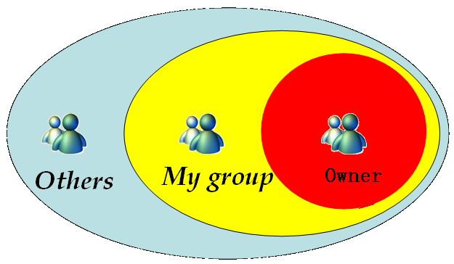
ls 的应用例子
列举目录/文件的细节，包括权限（模式、属性）、所有者、组群、大小、创建日期、文件是否是到系统其他地方的连接，以及连接的方向
$ ls -l /bin/bash
-rwxr-xr-x 1 root wheel 430540 Dec 23 18:27 /bin/bash
接下来的3组： （rwx) (rwx) (rwx) owner group others
r 表示允许读（查看文件中的数据）
w 表示允许写（修改文件以及删除）
x 表示允许“执行”（运行程序）

Slide 20
touch命令
作用：创建空文件以及更改文件或目录的访问/修改时间
格式：touch [选项] [文件]
将文件的时间记录改为现在的时间。若文件不存在,系统会建立一个新的文件
$touch file1
$touch file1 file2 file3
cat命令
作用：读取文件内容并打印到标准输出，可同时读取多个文件
格式：cat [选项] 文件名
$touch file1
$cat file1
$echo “Hello World”>>file1
$cat file1

Slide 21
more命令
空白键：下一页
Ctrl+b: 上一页
/ ：搜索字串
h ：help
作用：分页显示文件内容
格式：more [选项] 文件名
主要选项：
-num：一次显示的行数
+num：从第num行开始显示
-d：提示使用者，在画面下方显示 [Press space to continue, q to quit.] ，如果使用者按错键，则会显示 [Press h for instructions.]

Slide 22

more命令的应用
$cd /etc
$ls –l
$ls –l | more
$cat filename | more

Slide 23
cp命令
作用：复制文件或者目录
格式：cp [选项] 源文件或目录 目标文件或目录
主要选项：
-p：拷贝源文件的属性
-d：若源文件为连接文件的属性,则复制连接文件属性，而非复制文件本身
-r：递归持续复制目录内容及其子目录下的内容
-a：相当与-pdr
-f：强制复制，当有重复或其他疑问时，不会询问使用者
-i：交互方式操作。如果cp操作将导致对已存在的目标文件的覆盖，此时系统询问是否重写，要求用户回答y或n，这样可以避免误覆盖文件
-l：建立硬式连接，不是复制文件本身

Slide 24
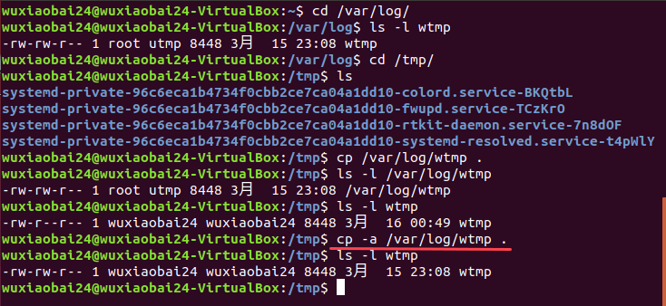
cp命令应用例子

Slide 25
mv命令
作用：1. 为文件或目录改名
2. 将文件由一个目录移入另一个目录中
格式：mv [选项] 源文件或目录 目标文件或目录
主要选项：-i,-f
将文件hello.c改名为echoHello.c
$touch hello.c
$mv hello.c echoHello.c
rm命令
rm命令：删除文件
格式：rm [选项] 文件或目录
主要选项：-f，-i，-r
$rm –i echoHello.c
$touch echoHello.c
$rm echoHello.c

Slide 26
mkdir命令
作用：创建指定的目录
格式：mkdir [选项] 目录名
主要选项：
-m：对新建目录设置存取权限，也可以用chmod命令设置
-p：可以是一个路径名称。此时若路径中的某些目录尚不存在,加上此选项后,系统将自动建立好那些尚不存在的目录,即一次可以建立多个目录
rmdir命令
作用：删除空目录
格式：rmdir [选项] 目录名
主要选项：
-p：删除目录及其先驱目录

Slide 27
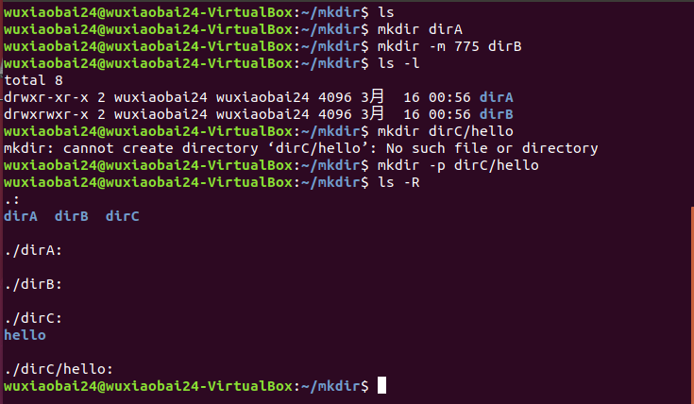
mkdir应用例子

Slide 28
shutdown命令
命令语法：
shutdown [选项] [时间] [警告信息]
主要选项：
-k，-r，-h，-f，-c，-n，[time]
马上重启机器
#shutdown –r now

Slide 29
2. Linux上的C编程环境及工具
2.1. 编辑器:emacs/vi
vi编辑器是所有Linux系统的标准编辑器，用于编辑任何ASCII文本，可以对文本进行创建、查找、替换、删除、复制和粘贴等操作
vi编辑器有3种基本工作模式，分别是命令行模式、插入模式和末行模式。
输入模式
命令模式
末行模式
输入文本
执行命令
执行特定命令

Slide 30
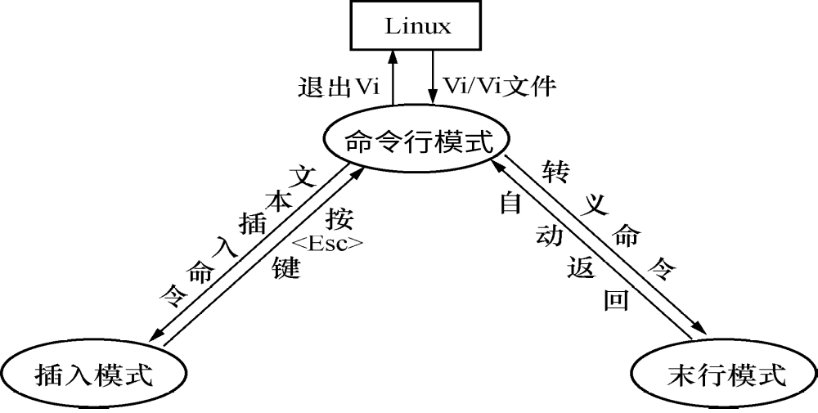
vi编辑器的使用（续）
按“i”：从光标当前位置开始输入文件。
按“I”：在光标所在行的行首插入。
按“a”：从目前光标所在位置的下一个位置开始输入文字。
按“A”：在光标所在行的行末插入。

Slide 31
vi编辑器的使用（续）
控制屏幕光标的移动，字符、字或行的删除，移动、复制某区域及进入插入模式，或者到末行模式。
用键盘上的光标来上下左右移动
用小写英文字母
“h”：光标左移一格
“j”：光标下移一格
“k”：光标上移一格
“l”，光标右移一格。

Slide 32
vi编辑器的使用
删除文字：
“x”：每按一次，删除光标所在位置的一个字符。
“nx”：删除光标所在位置开始的n个字符。
删除文字：
“dd”：删除光标所在行。
“ndd”：从光标所在行开始删除n行。
复制：
“yy”：复制光标所在行到缓冲区。
“nyy”：复制从光标所在行开始的n行字符。
“p”：将缓冲区内的内容写到光标所在位置。

Slide 33
vi编辑器的使用（续）
替换：
“r”：替换光标所在处的字符。
“R”：替换光标所到之处的字符，直到按下“Esc”键为止。
撤销上一次操作：
“u”：回到上一个操作。按多次“u”可以执行多次撤销。

Slide 34
vi编辑器的使用
将文件保存或退出vi编辑器，也可以设置编辑环境，如寻找字符串、列出行号等。
进入末行模式操作：
先按“Esc”键确定已经处于命令行模式后，再按冒号“：”即可进入末行模式。

Slide 35
vi编辑器的使用
查找字符操作：
“:/关键字”：查找关键字, 按“n”往后查找下一个。
“:?关键字”：查找关键字, 按“n”往前查找下一个。
存盘不退出
:w
存盘退出
:wq
存盘时，忘了输入文件名
：w fileName(具体文件名）
显示行号：
:set number
取消行号显示
:set nonumber
设置文件只读
:set readonly

Slide 36
vi编辑器的使用
替换字符串
  在一行内替换头一个字符串old为新的字符串new
  :s/old/new
  在一行内替换所有的字符串old为新的字符串new
  :s/old/new/g
  在两行内替换所有的字符串old为新的字符串new
  :#,#s/old/new/g
  在文件内替换所有的字符串old为新的字符串new
  :%s/old/new/g
  进行全文替换时询问用户确认每个替换需添加c选项
  :%s/old/new/gc

Slide 37
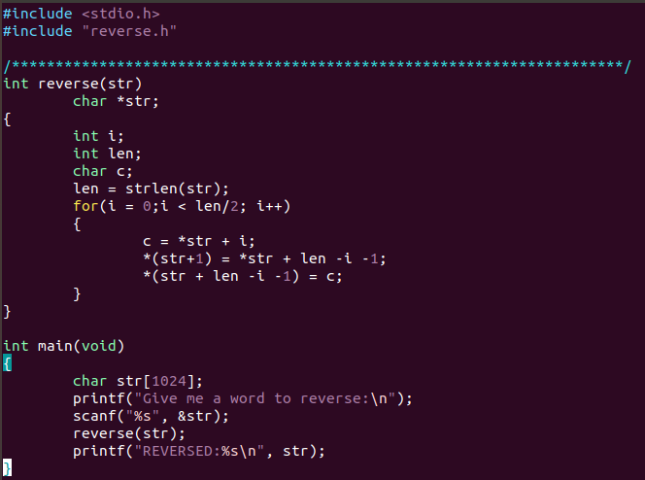
2.2.编辑以下C程序
/*
* 声明函数但不给出定义
*/
int reverse(char *str);
reverse.h
reverse.c

Slide 38
yum命令
安装指定的包
  格式： yum install {package-name-1} {package-name-2}
安装指定的安装包
  格式： yum groupinstall 安装包
安装软件包，其中可能包含很多单个软件，以及单个软件的依赖关系

Slide 39
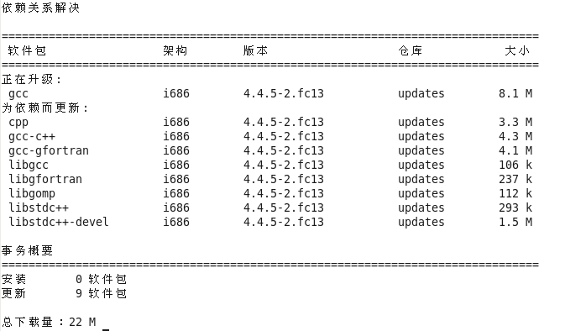

Slide 40
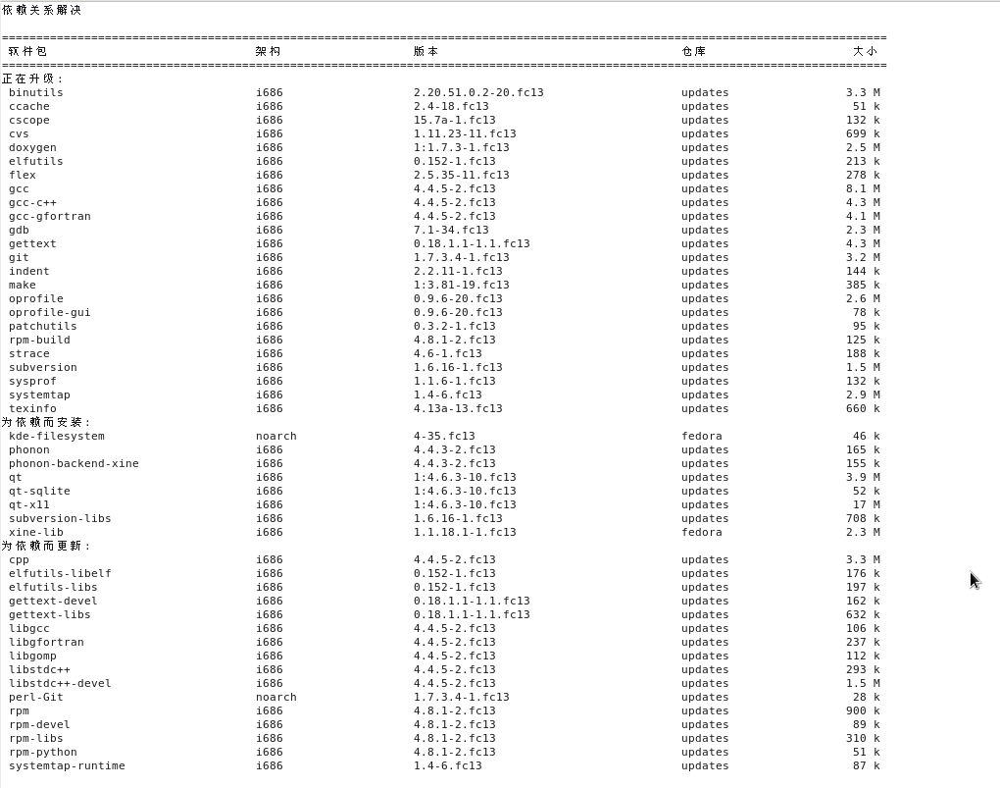

Slide 41
yum命令
如果你机器没有GCC
#yum groupinstall “Development Tools” “Development Libraries”
显示软件包列表
  #yum grouplist
卸载特定的软件包
#yum remove {package-name-1} {package-name-2}
显示提供指定文件的包
#yum whatprovides /etc/passwd
查询哪个包提供了指定内容
#yum whatprovides {dependency-1} {dependency-2}

Slide 42
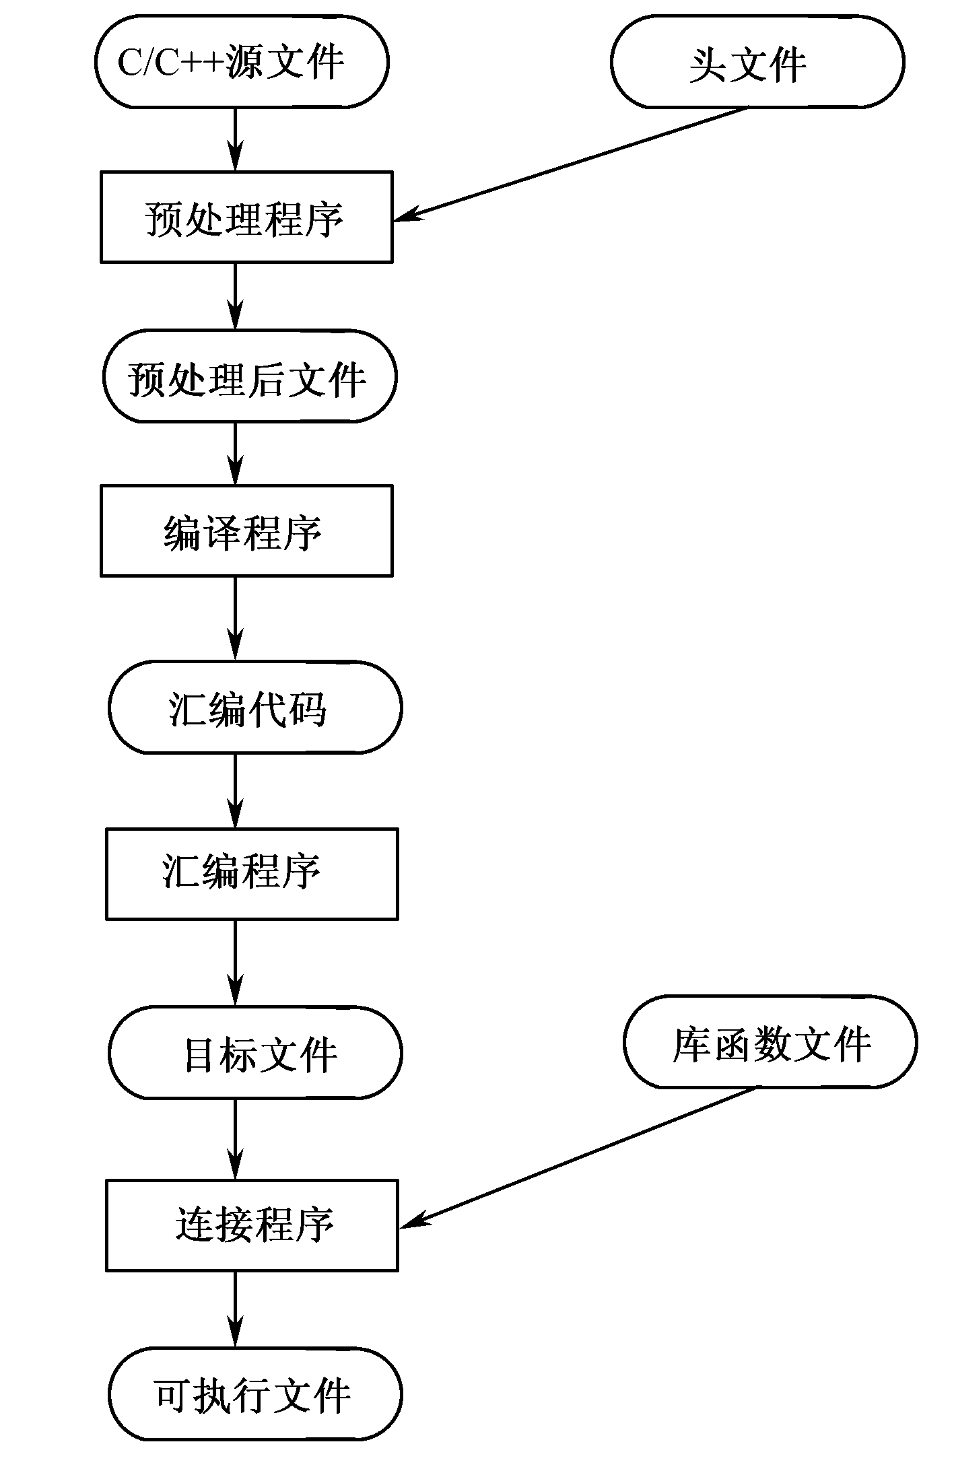
2.2 编译/联接器 gcc 的使用
编译出一个名为a.out的程序
$gcc reverse.c
编译出一个名为reverse(可以另命名）的程序
    $gcc reverse.c –o reverse
只生成目标文件
    $gcc –c reverse.c
生成所有的警告信息
    $gcc –Wall reverse.c –o reverse
运行可执行程序
    $./reverse
Notes:
1．预处理阶段
预处理程序（Preprocessor）读取C语言源文件，对其中以“#”开头的指令（伪指令）和特殊符号进行处理。
伪指令主要包括文件包含、宏定义和条件编译指令。
2．编译阶段
编译程序（Compiler）对预处理之后的输出文件进行词法分析和语法分析，试图找出所有不符合语法规则的部分。在确定各成分都符合语法规则后，将其“翻译”为功能等价的中间代码表示或者汇编代码。
3．汇编过程
汇编程序（Assembler）把汇编语言代码翻译成目标机器代码的过程。
4．连接阶段
将一个文件中引用的符号（如变量或函数调用）与该符号在另外一个文件中的定义连接起来，从而使有关的目标文件连成一个整体，最终成为可被操作系统执行的可执行文件。
连接模式分为静态连接和动态连接。

Slide 43
gcc编译系统(续)
目前Linux平台上最常用的C语言编译系统是gcc（GNU Compiler Collection）
常用文件名后缀及其表示的文件类型
文件名后缀 | 文 件 类 型
.c | C源文件
.i | 预处理后的C源文件
.ii | 预处理后的C++源文件
.h | C或C++头文件
.C .cc .cp .cpp .c++ .cxx | C++源文件
.s | 汇编程序文件
.S | 必须预处理的汇编程序文件
.o | 目标文件
.a | 静态链接库
.so | 动态链接库

Slide 44
gcc编译系统
gcc的四个编译阶段：预处理选项、编译选项、优化选项和连接选项。
1．预处理选项
选 项 格 式 | 功 能
-C -D name -D name=definition -U name -I dir -E | 在预处理后的输出中保留源文件中的注释 预定义一个宏name，而且其值为1 预定义一个宏name，并指定其值为definition所指定的值。其作用等价于在源文件中使用宏定义指令：#define name definition。但-D选项比宏定义指令的优先级高，它可以覆盖源文件中的定义 取消先前对name的任何定义，不管是内置的，还是由-D选项提供的 指定搜索头文件的路径dir。先在指定的路径中搜索要包含的头文件，若找不到，则在标准路径（/usr/include, /usr/lib及当前工作目录）上搜索 只对指定的源文件进行预处理，不做编译，生成的结果送到标准输出

Slide 45
gcc编译系统(续)
2．编译程序选项
选 项 格 式 | 功 能
-c -S -o file -g -v | 只生成目标文件，不进行连接。用于对源文件的分别编译 只进行编译，不做汇编，生成汇编代码文件格式，其名与源文件相同，但扩展名为.s 将输出放在文件file中。如果未使用该选项，则可执行文件放在a.out中 指示编译程序在目标代码中加入供调试程序gdb使用的附加信息 在标准出错输出上显示编译阶段所执行的命令，即编译驱动程序及预处理程序的版本号

Slide 46
3．优化程序选项
优化分为对中间代码的优化和针对目标码生成的优化。
4．连接程序选项
选 项 格 式 | 功 能
object-file-name -c -S -E -llibrary -static -Ldir -Bprefix -o file | 不以专用后缀结尾的文件名就认为是目标文件名或库名。连接程序可以根据文件内容来区分目标文件和库 如果使用其中任何一个选项，那么都不运行连接程序，而且目标文件名不应该用做参数 连接时搜索由library命名的库。连接程序按照在命令行上给定的顺序搜索和处理库及目标文件。实际的库名是liblibrary.a 在支持动态连接的系统中，它强制使用静态链接库，而阻止连接动态库；而在其他系统中不起作用 把指定的目录dir加到连接程序搜索库文件的路径表中，即在搜索-l后面列举的库文件时，首先到dir下搜索，找不到再到标准位置下搜索 该选项规定在什么地方查找可执行文件、库文件、包含文件和编译程序本身数据文件 指定连接程序最后生成的可执行文件名称为file，不是默认的a.out

Slide 47
gcc常用参数
对程序进行优化编译、连接，提高可执行文件的执行效率可以提高。
$gcc –O
$gcc -O2 //比-O更好的优化编译、连接。
C程序中的头文件包含两种情况：
    A)#include <stdio.h>
    B)#include “myinc.h”
$gcc –Idirname
//将dirname所指出的目录加入到程序头文件目录
列表中

Slide 48
gcc常用参数
使用外部函数库
#include <stdio.h>
#include <stdlib.h>
#include <math.h>
#define MAX_INPUT 25
int main(int agrc, char **argv)
{
char input[MAX_INPUT];
double angle;
printf("Give me an angle (in radians) ==>");
if (!fgets(input, MAX_INPUT, stdin)){ perror("an error occurred.\n"); }
angle = strtod(input, NULL);
printf("sin(%e) = %e\n", angle, sin(angle));
return 0;
}
$gcc –o trig –lm trig.c
//“-lm”选项告诉gcc查看系统提供的数学库libm
//函数库一般在/lib 或/usr/lib中

Slide 49
2.3 GDB, GNU调试工具
使用语法
gdb [<programfile> [<corefile>|<pid>]]
<programfile> 可执行的二进制文件
<corefile> 核心转储程序（ core dump，crash
records， 故障记录)
<pid> 运行程序的进程id
编译时候用上 –g 选项
$gcc -g <programfile>

Slide 50
基本的 gdb 命令
常用命令:
file [<file>] 装入想要调试的可执行程序 <file>
run [<args>] 运行选择的程序并将参数<args>传给它
attach <pid> 将gdb attach到一个运行时的进程 <pid>，并调试它
kill 终止正在调试的程序
quit 终止gdb
help [<topic>] 帮助
单步跟踪和从断点开始继续执行:
c[ontinue] 从断点开始继续执行
s[tep] 执行下一个源程序行，必要时进入下一个函数
n[ext] 在不单步执行进入其他函数的情况下，向前执行一行源代码
finish 运行程序，直到当前函数完成返回。并打印函数返回时的堆
栈地址和返回值及参数值等信息。

Slide 51
gdb 断点
Useful breakpoint commands:
b[reak] [<where>] 在代码里设置断点, 这将使程序执行到这里时被
挂起. <where> 可以16进制地址、函数名、行 号、相对的行位移。
b CMSTask.c:200
b buildPubWinTask
[r]watch <expr> 为表达式（变量） expr 设置一个观察点。一旦
表达式值被写[或读]时，马上停住程序
info break[points] 列出当前所有的断点
clear [<where>] 去除一个指定的断点

Slide 52
用gdb观察数据变化
查看相关的命令:
  list [<where>] 列出产生执行文件的源代码部分 <where>
  search <regexp>在源文件中搜索正规表达式 <regexp>
  backtrace [<n>] 显示程序中的当前位置和表示如何到达当前位
  置的栈跟踪 <n>
  info [<what>] 显示与该程序有关的各种信息 <what> (可以是
  局部变量和函数参数)
  info breakpoints/threads/locals……
  p[rint] [<expr>] 打印变量或是表达式的值 <expr>
修改数据和控制路径的命令:
  set <name> <expr>给变量或参数赋值
  jump <where> 在源程序中的另一点<where>开始运行

Slide 53
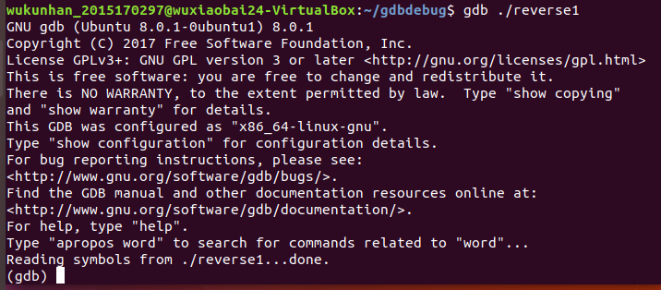
gdb 例子
$ gcc -g reverse.c -o reverse1
1)启用GDB调试——

Slide 54
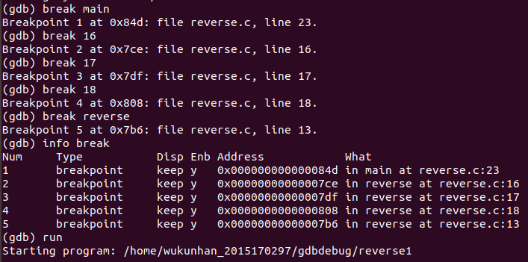
gdb 例子
2) 键入list,查看源代码并根据行号/函数名设置断点

Slide 55
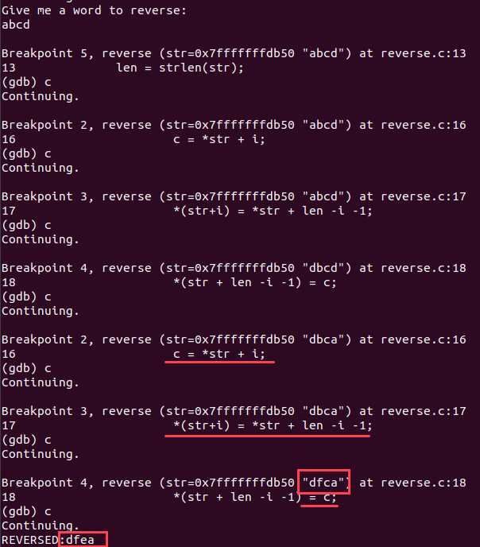
gdb 例子
3) 由断点结果变量值推测错误
断点中的16、17行位置有错误。
即 c = *str+i;和
*(str+i) = *str+len-i-1 两句有错误。

Slide 56
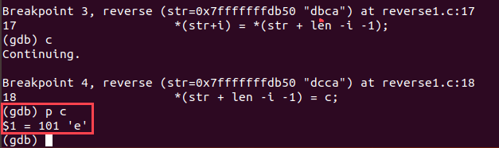
gdb 例子
4) 仔细观察变量的值和思考程序的逻辑
程序逻辑：0~n/2-1，对称位置，0 ：n-1，1：n-2，…交换字符值
此时测试的c应为’b’，但结果显示c为‘e’，说明以下语句有误
c = *str+i;

Slide 57
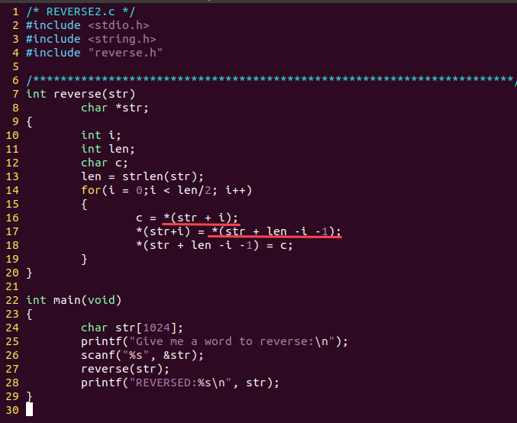
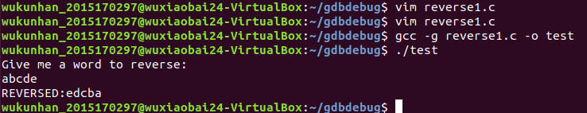
gdb 例子
5) 修改代码
6) 验证结果

